Slide 1
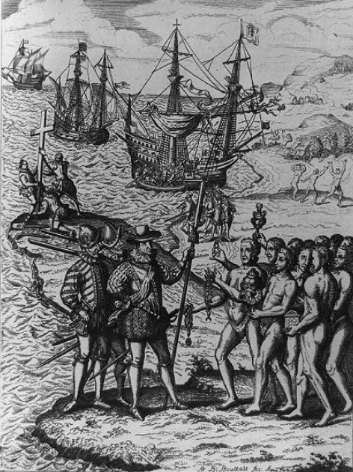
Unidad 2: La Era del Contacto
Lección 1:
La visión general
Notes:
--Brion, Henry F. and Edmond McClure. Photo Relief Map of North America. 1885. The Portal to Texas History. https://texashistory.unt.edu/ark:/67531/metapth50293.

Slide 2
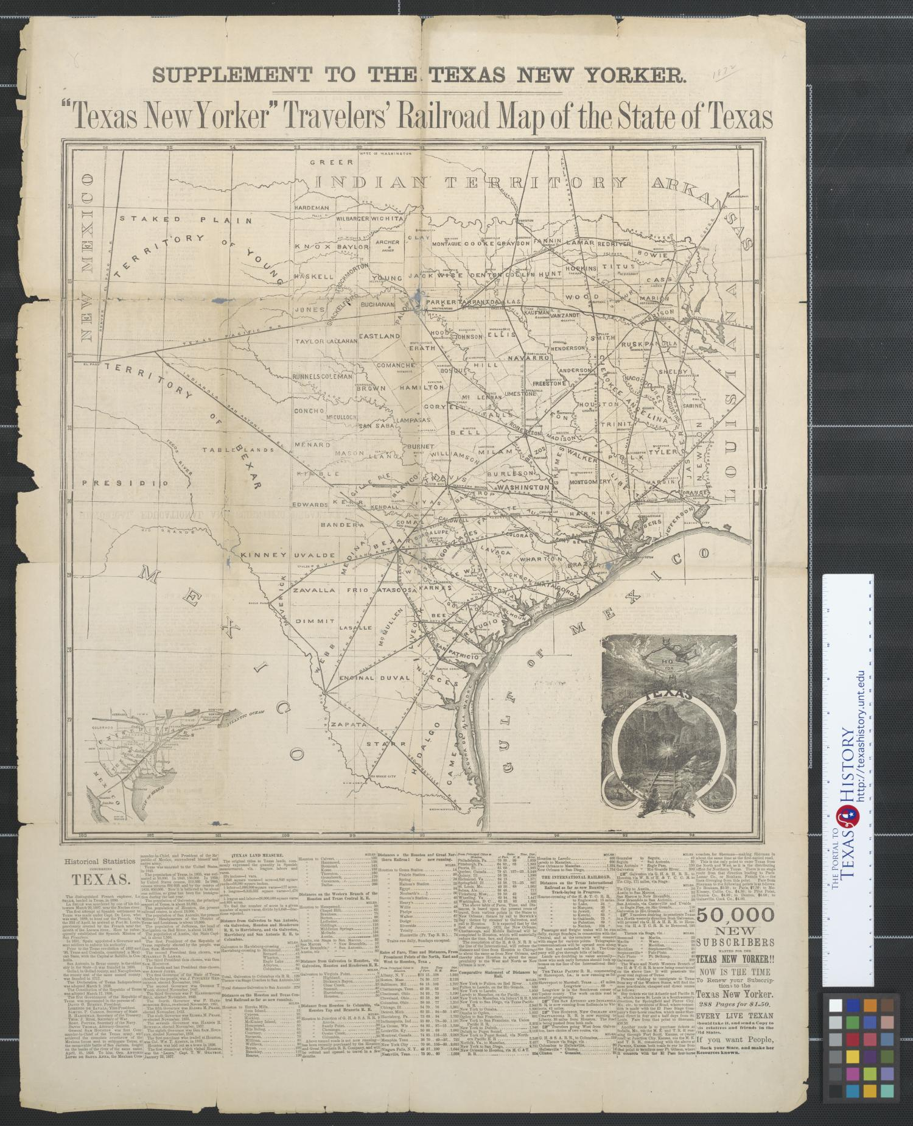





Calentamiento: Sigue las instrucciones de abajo para completar tu calentamiento
Lee el pasaje introductorio.
Elige los tres objetos que creas que eran los objetivos principales de los españoles.
Coloca un 1, 2 y 3 junto a cada objetivo según la importancia que creas que fue cada uno.
Dibuja una X junto a los objetos que crees que no eran objetivos principales para los españoles.
Habla con un compañero de hombro.
https://education.texashistory.unt.edu

Slide 3
Comparte con la clase: day 1
Creo que el objetivo más importante para los españoles probablemente era _______
Creo que el segundo objetivo más importante para los españoles fue probablemente _______
Creo que el tercer objetivo más importante para los españoles fue probablemente ______
https://education.texashistory.unt.edu

Slide 4
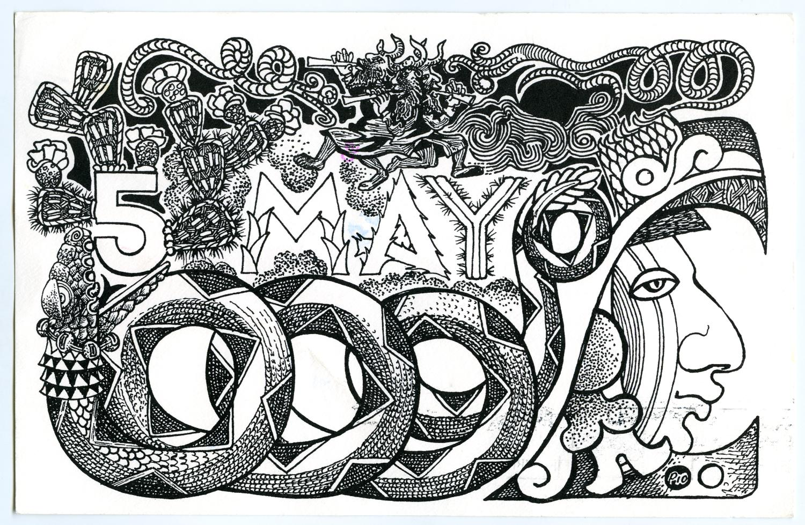
Pregunta esencial
Cuáles son las características definitorias y conceptos clave de la Unidad 2: La Era del Contacto?
https://education.texashistory.unt.edu

Slide 5
En la lección de hoy
Identificaremos a las personas, eventos y conceptos clave de la Unidad 2: Edad de Contacto.
Leeré un pasaje sobre la unidad, resumiré cada párrafo y aportaré pruebas que respalden las afirmaciones sobre el pasaje.
https://education.texashistory.unt.edu

Slide 6
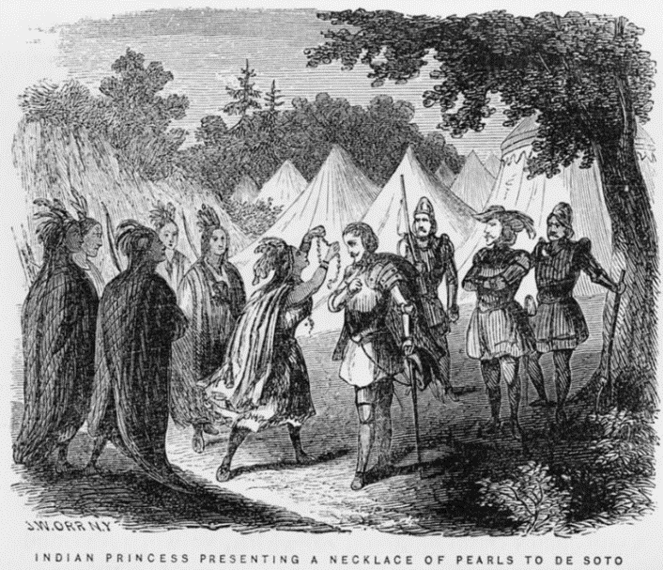
Parte I: Analizar una imagen
Mira la imagen en tu hoja de trabajo, o ampliada aquí, para responder a las preguntas.
https://education.texashistory.unt.edu
Notes:
--Orr, John William. Indian princess presenting a necklace of pearls to de Soto / J.W. Orr, N.Y. 1858. Photograph. https://www.loc.gov/item/91794402/.

Slide 7
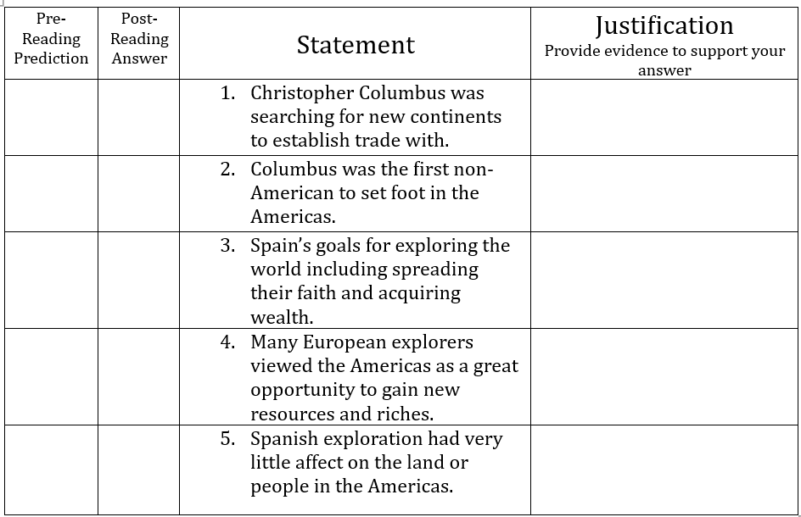


Parte II: Ideas esenciales para leer un pasaje
Antes de leer el pasaje:
Lee cada declaración aquí.
Predecir si la respuesta será VERDADERO (T) o FALSO (F)
Escribe T o F en la caja de predicción previa a la lectura
https://education.texashistory.unt.edu

Slide 8
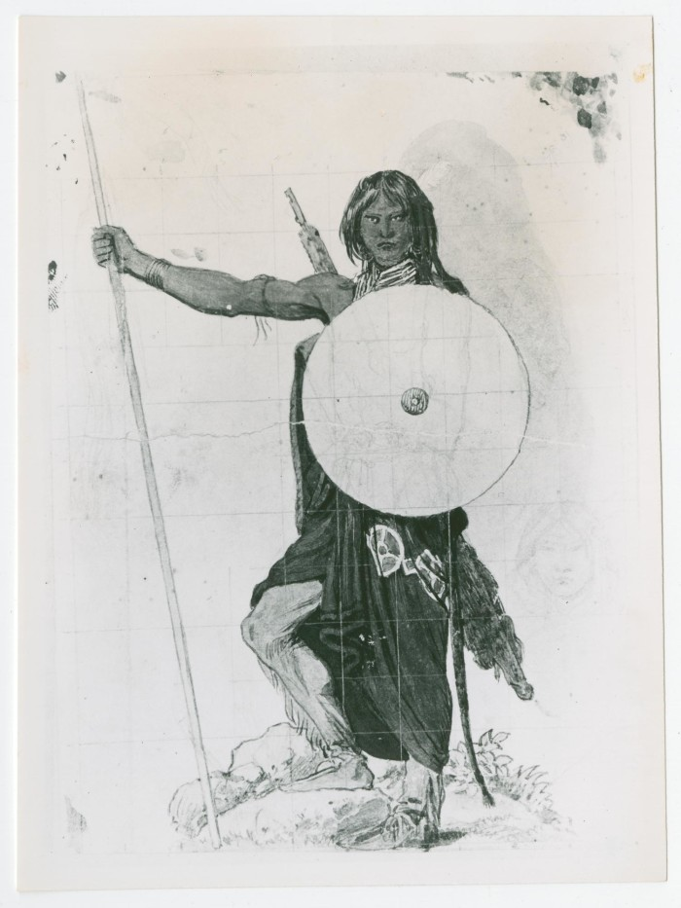


Lectura de ideas esenciales Imagen que acompaña el párrafo 1
Rodea o resalta palabras clave
Resumen de tres palabras en el margen
Dibujo de un hombre indio americano con un escudo y una lanza. Portal a la historia de Texas
https://education.texashistory.unt.edu
Notes:
--Drawing of Man with Spear and Shield. Photograph, 16 x 12 cm (6.29921 x 4.72441 in.). The Portal to Texas History. https://texashistory.unt.edu/ark:/67531/metapth842676/.

Slide 9
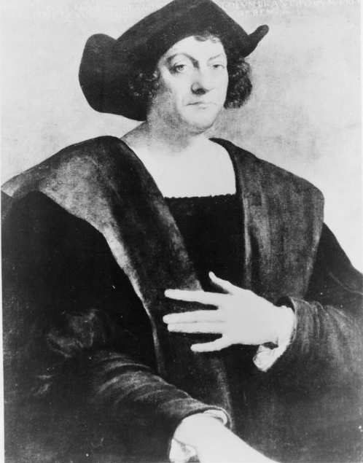
Lectura de ideas esenciales Imagen que acompaña el párrafo 2
Rodea o resalta palabras clave
Resumen de tres palabras en el margen
Retrato de Cristóbal Colón. Biblioteca del Congreso
https://education.texashistory.unt.edu
Notes:
--Sebastiano, Del Piombo. Christopher Columbus, half-length portrait, facing slightly right. 1900. Photograph. https://www.loc.gov/item/91785883/.

Slide 10
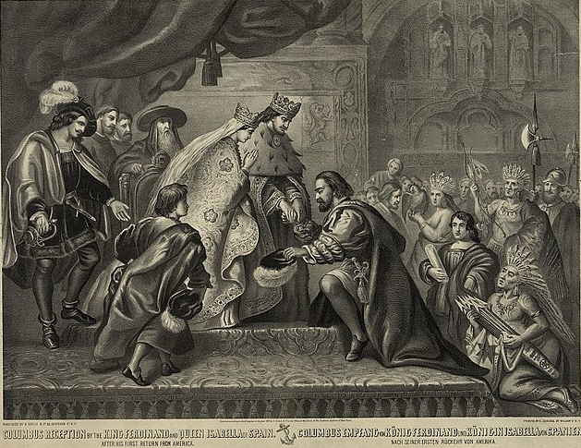
Lectura de ideas esenciales Imagen para acompañar al párrafo 3
Rodea o resalta palabras clave
Resumen de tres palabras en el margen
Pintura del rey y la reina de España recibiendo a Cristóbal Colón tras su primer viaje a América. Biblioteca del Congreso.
https://education.texashistory.unt.edu
Notes:
--Schlegel, George. Columbus reception by the King Ferdinand and Queen Isabella of Spain after his first return from America. Library of Congress. Columbus reception by the King Ferdinand and Queen Isabella of Spain after his first return from America = Columbus empfang von ... (loc.gov)

Slide 11
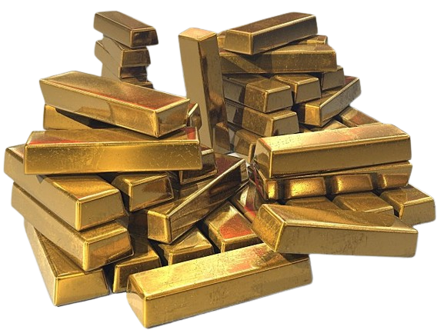
Lectura de ideas esenciales Imagen que acompañará al párrafo 4
Rodea o resalta palabras clave
Resumen de tres palabras en el margen
El mayor objetivo de exploración de España: ORO!
https://education.texashistory.unt.edu
Notes:
-- A pile of stacked gold bars. For use under the Creative Commons License through Pixabay and Wikimedia Commons. File:Gold bullion bars.jpg - Wikimedia Commons. Background removed.

Slide 12
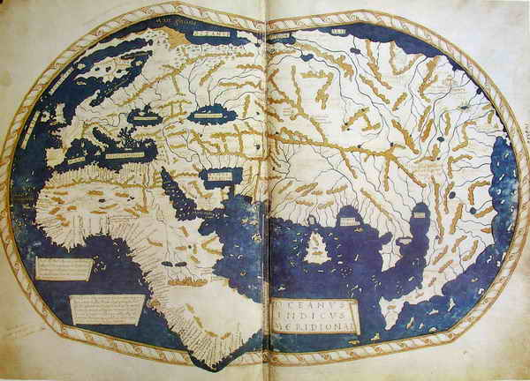
Lectura de ideas esenciales Imagen que acompaña al párrafo 5
Rodea o resalta palabras clave
Resumen de tres palabras en el margen
Mapa del mundo conocido según la mayoría de los europeos en 1488.
https://education.texashistory.unt.edu
Notes:
--Henricus Martellus Germanus. World map. 1489. This work is in the public domain in its country of origin and other countries and areas where the copyright term is the author's life plus 100 years or fewer. United States Public Domain Tag: Commons:Copyright tags/Country-specific tags - Wikimedia Commons

Slide 13
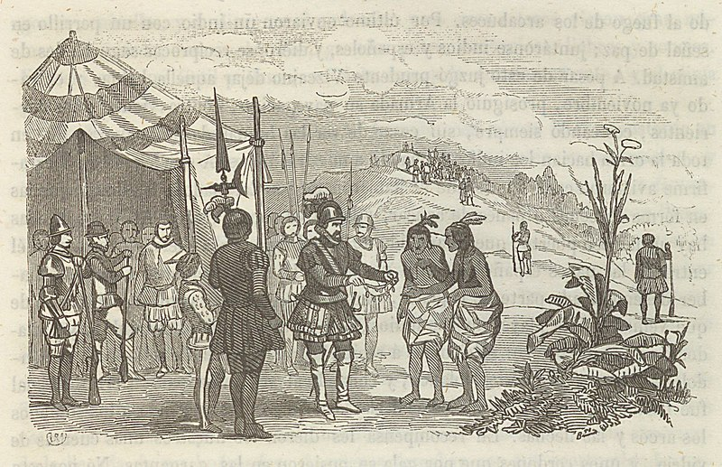
Lectura de ideas esenciales Imagen que acompaña el párrafo 6
Rodea o resalta palabras clave
Resumen de tres palabras en el margen
Obra de arte que representa la Marina Real de La Española Conquistadores encontrándose con pueblos indígenas americanos
https://education.texashistory.unt.edu
Notes:
--Ferrer de Couto, José 1820-1877. Historia de la Marina Real Española : desde el descubrimiento de las américas hasta el combate de Trafalgar Autor Ferrer de Couto, José 1820-1877 March y Labores, José m. 1865) This work is in the public domain in its country of origin and other countries and areas where the copyright term is the author's life plus 70 years or fewer.
File:A055a161 0572.jpg - Wikimedia Commons

Slide 14
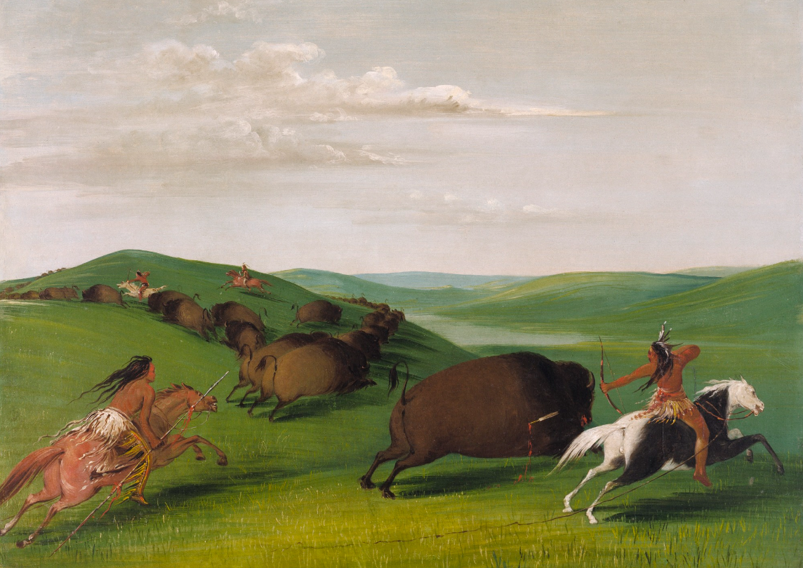
Lectura de ideas esenciales Imagen para acompañar al párrafo 7
Rodea o resalta palabras clave
Resumen de tres palabras en el margen
Una pintura que muestra a hombres indígenas americanos cazando una manada de búfalos a caballo. Museo Smithsonian de Arte Americano.
https://education.texashistory.unt.edu
Notes:
--Catlin, George. Buffalo Chase with Bows and Lances. 1832-33. Oil on canvas, 24 x 29 in. (60.9 x 73.7 cm). Smithsonian American Art Museum. https://americanart.si.edu/artwork/buffalo-chase-bows-and-lances-3960.

Slide 15
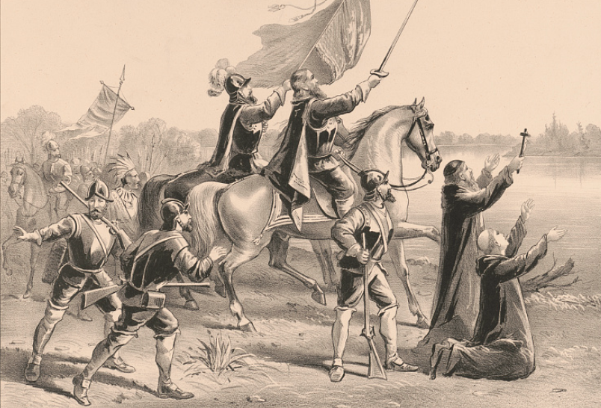
Lectura de ideas esenciales Imagen que acompaña el párrafo 8
Rodea o resalta palabras clave
Resumen de tres palabras en el margen
Obra titulada "El descubrimiento del Misisipi por De Soto y sus seguidores." Biblioteca del Congreso
https://education.texashistory.unt.edu
Notes:
--Currier & Ives. Discovery of the Mississippi: By Ferdinand De Soto, and his followers, May 1541. 1876. Photograph. https://www.loc.gov/item/91795960/.

Slide 16

Parte III: Volver en parte a la Guía de Lectura II
Después de leer el pasaje:
Relee cada declaración aquí.
Proporciona la respuesta correcta de Verdadero / Falso.
Justificación: Proporciona pruebas por escrito para tu respuesta.
https://education.texashistory.unt.edu

Slide 17
Billete de salida
Basándonos en el pasaje de lectura de hoy, cuáles son tres cosas que aprenderemos en la Unidad 2: Edad de Contacto.
Escribe en oraciones completas.
Comparte con una pareja
https://education.texashistory.unt.edu

Slide 18
Comparte con la clase 2
Una cosa que aprenderemos en la Unidad 2: la Era del Contacto es _______
https://education.texashistory.unt.edu

